Slide 1
Minerales y su estructura
Aurora Ferro
Julio 2016

Slide 2
Índice
Minerales
Situación Problema
Objetivos
Contexto
Proceso
Resultados
Anexos

Slide 3
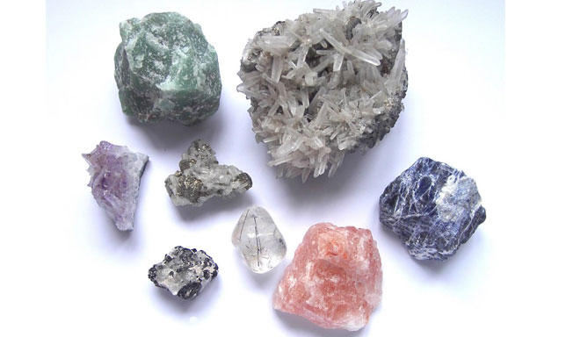
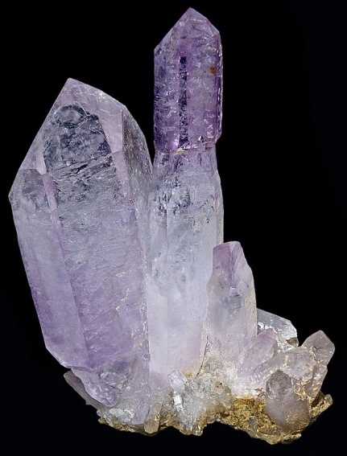
Mineral
Es una sustancia natural, representable por una fórmula química, normalmente sólido e inorgánico, y que tiene una cierta estructura cristalina.
Los minerales se distinguen por diversas propiedades químicas y físicas.
Cambios en la temperatura, la presión, o en la composición del núcleo de una masa de roca causan cambios en sus minerales.

Slide 4
Características de un mineral
Ser de origen natural;
Ser estable a temperatura ambiente;
Estar representado por una fórmula química;
Ser generalmente abiogénico.
Tener disposición atómica ordenada.

Slide 5
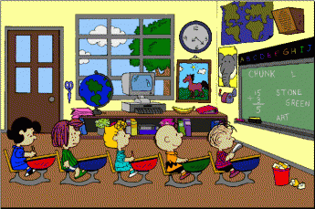
Situación problema
Diferentes grupos de estudiantes
Enseñanza de las ciencias
La educación en Venezuela
Nuevas estrategias

Slide 6
Objetivos
Comprender a través de la experimentación el fundamento teórico de la estructura mineral.
Relacionar conocimientos previos de soluciones con lo planteado con la estructura.
Establecer relaciones entre varias áreas del saber a través de la experimentación.

Slide 7
Contexto
Laboratorio de Ciencias de la Tierra.
Estudiantes de Quinto Año de EMG de la mención de ciencias.
Cuatro semanas continuas.

Slide 8
Proceso
Semana 1
Obtención de mono cristales
Semana 2
Sembrar el mono cristal para su crecimiento
Semana 3
Crecimiento del mono cristal
Semana 4
Obtención del cristal final

Slide 9
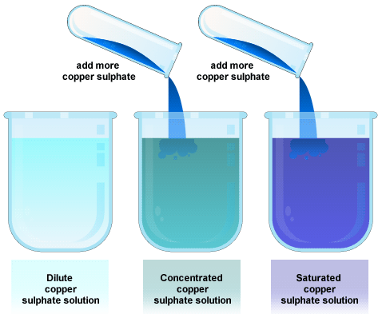
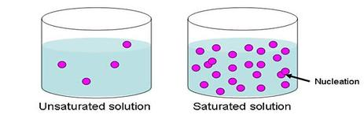
Semana 1
Obtención de mono cristales:
Se prepararon soluciones sobresaturadas de las sales seleccionadas.
Se dejó reposar y cristalizar lentamente en una cápsula de Petri durante una semana.

Slide 10
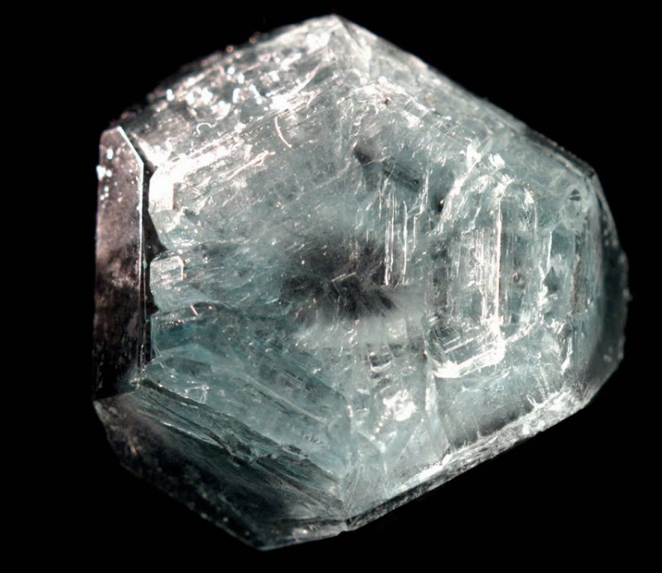
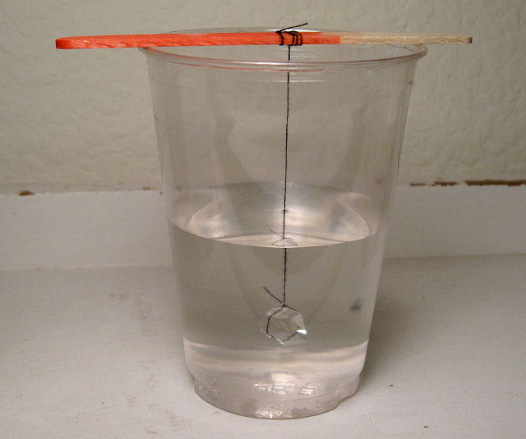
Semana 2
Se seleccionó el “mejor” cristal, se midió y pesó para determinar su masa inicial.
Se preparó una solución sobre saturada con la sal seleccionada y se realizó el montaje para el crecimiento del monocristal.

